Slide 1
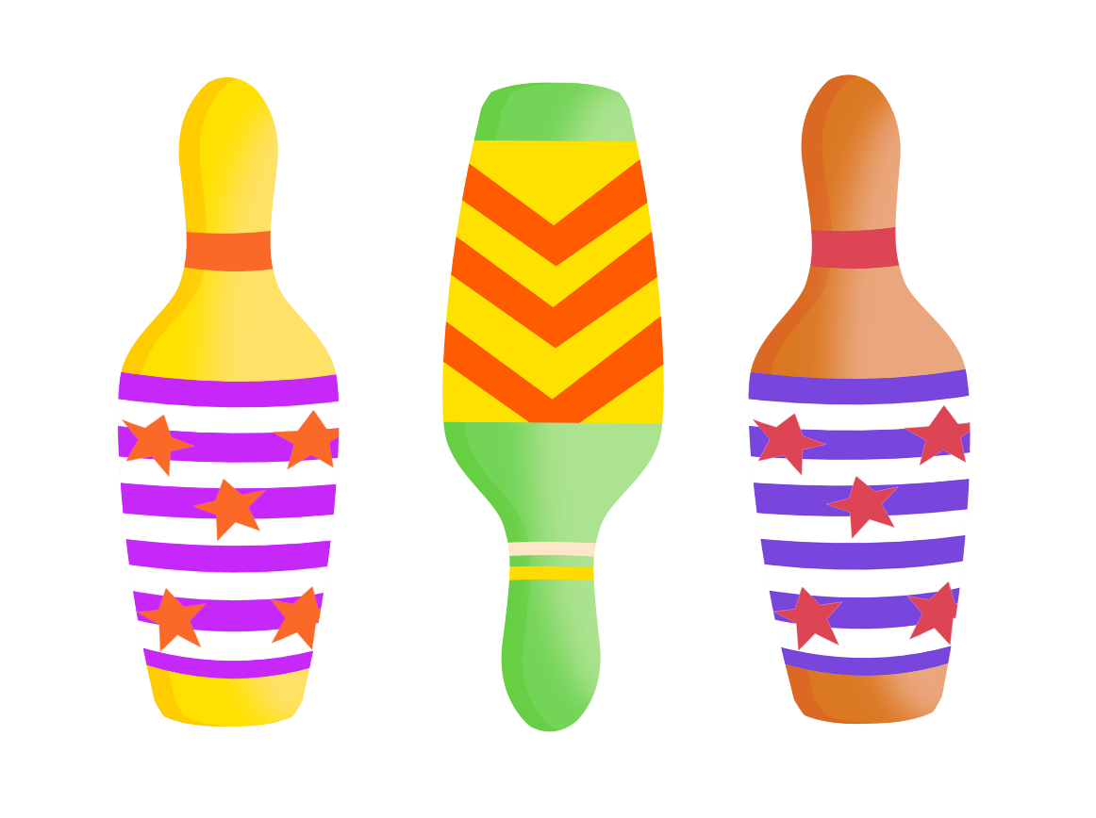



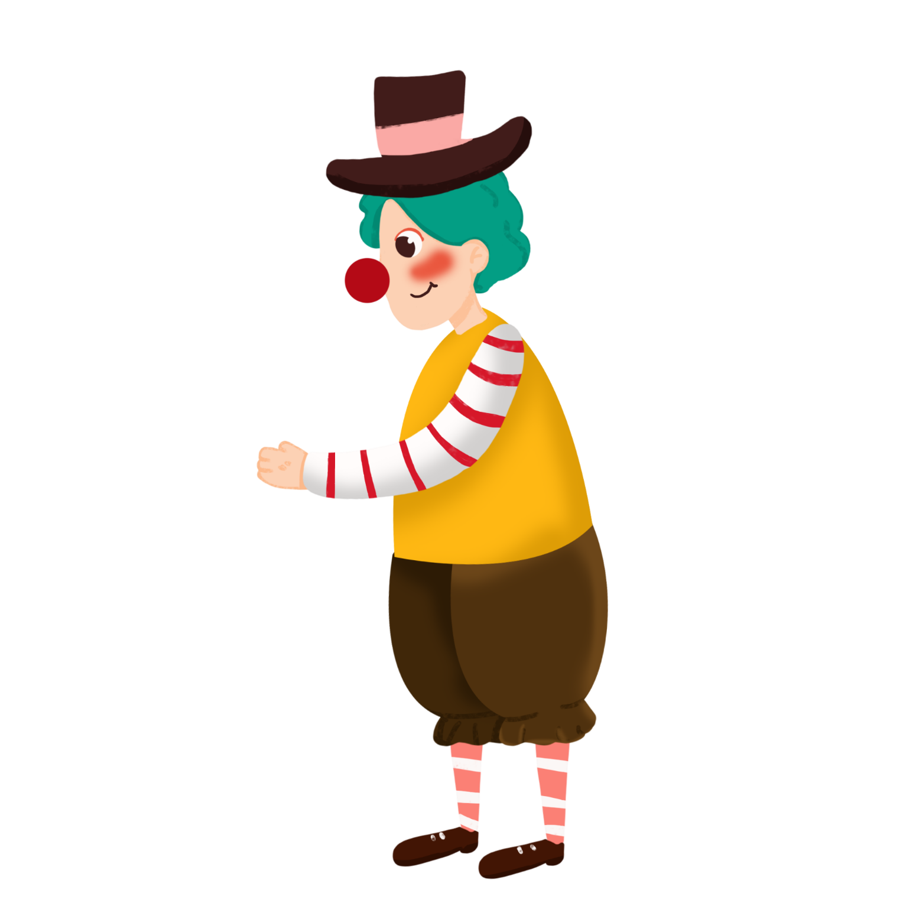

GO
选词填空
（5个词）

Slide 2

NEXT
月月在( )小狗洗澡。
给
进来
果汁
关上
还有

Slide 3
NEXT
我们今天吃鱼，( )米饭和菜，
给
进来
果汁
关上
还有

Slide 4
NEXT
你爱喝( )吗？
给
进来
果汁
关上
还有

Slide 5
NEXT
我可以( )吗？
给
进来
果汁
关上
还有

Slide 6
NEXT
请进，快把门( )。
给
进来
果汁
关上
还有

Slide 7

REPLAY
你真棒！

